Slide 1
Moderpartiernas tankar kring IT och e-kommunikation
2010-05-10

Slide 2
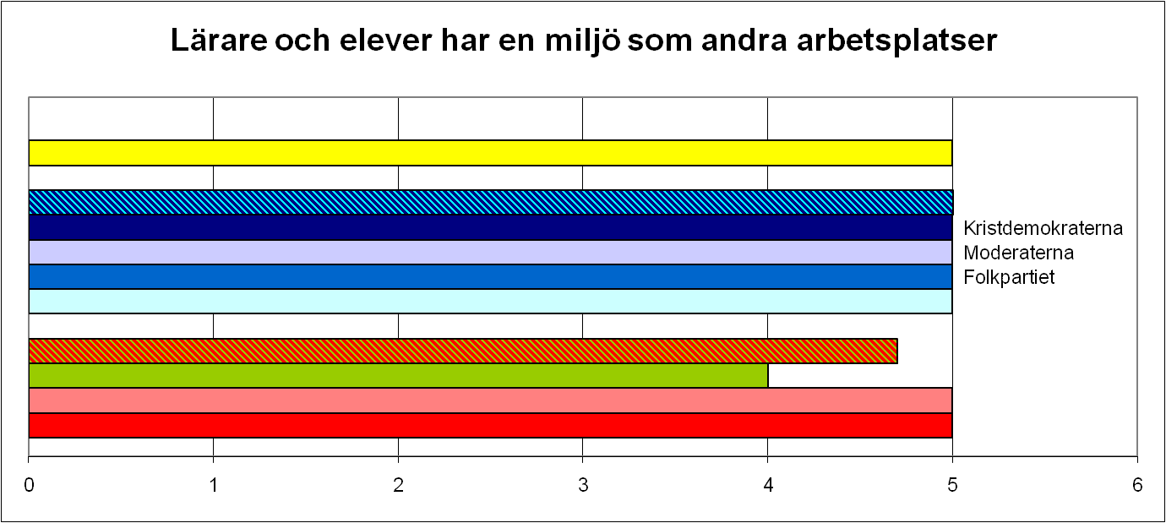
Skolans IT-miljö
Piratpartiet
Alliansen
Centerpartiet
Rödgröna
Miljöpartiet
Socialdemokraterna
Vänsterpartiet
Oviktigt Mycket viktigt

Slide 3
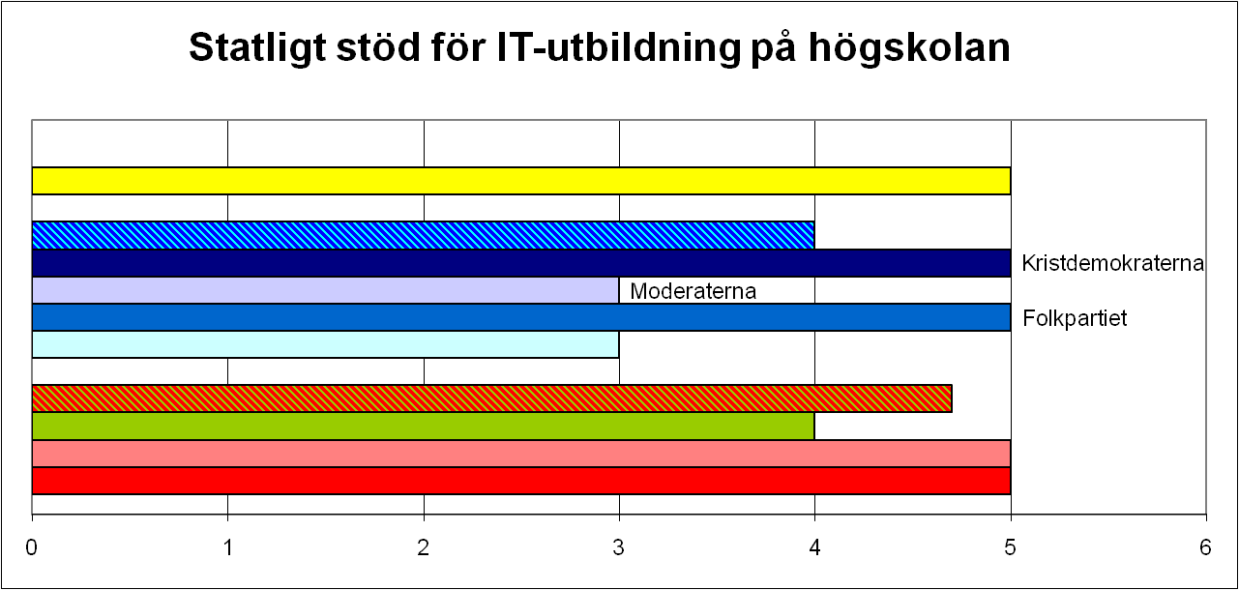
Piratpartiet
Alliansen
Centerpartiet
Rödgröna
Miljöpartiet
Socialdemokraterna
Vänsterpartiet
Oviktigt Mycket viktigt

Slide 4
 | Ägande av infrastruktur
Vänsterpartiet |  |  |  | X
Socialdemokrater |  |  |  | X
Miljöpartiet |  |  |  | X
Centerpartiet | X
Folkpartiet |  |  |  | X
Moderaterna |  | X
Kristdemokraterna | X
Piratpartiet | X
 | Som idag | Frist. Privat | Gem-ägt | Statligt

Slide 5
 | Finansiering av glesbygdstäckning
Vänsterpartiet | X | X |  |  | X
Socialdemokrater | X
Miljöpartiet | X | X |  |  |  | X
Centerpartiet | X | X |  |  |  | X
Folkpartiet | X |  | X
Moderaterna | X
Kristdemokraterna |  |  |  |  | X
Piratpartiet | X |  |  |  | X
 | Stat | Kommun | Avgift | Telia | Gem. Fond | Kunden
Max tre alternativ

Slide 6
Centerpartiet
Absolut inte Absolut, ja

Slide 7
Rödgröna
Miljöpartiet
Absolut inte Absolut, ja

Slide 8
Vård

Slide 9
Piratpartiet
Alliansen
Centerpartiet
Rödgröna
Miljöpartiet
Socialdemokraterna
Vänsterpartiet
Riv upp lagen 5=Inga ändringar

Slide 10
Alliansen
Centerpartiet
Rödgröna
Miljöpartiet
Socialdemokraterna
Vänsterpartiet
Helt oviktigt Mycket viktigt

Slide 11
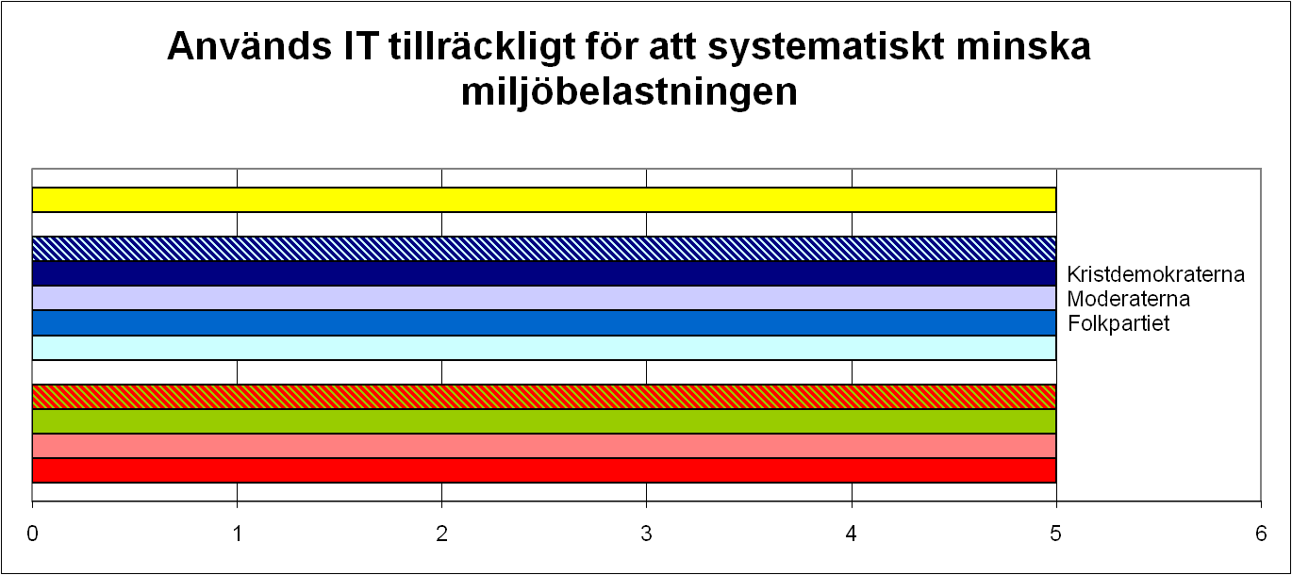
Piratpartiet
Alliansen
Centerpartiet
Rödgröna
Miljöpartiet
Socialdemokraterna
Vänsterpartiet
Inga ytterligare Absolut
Insatser behövs ytterligare insatser

Slide 12
Piratpartiet
Alliansen
Centerpartiet
Rödgröna
Vänsterpartiet
Nej 5 = ja

Slide 13
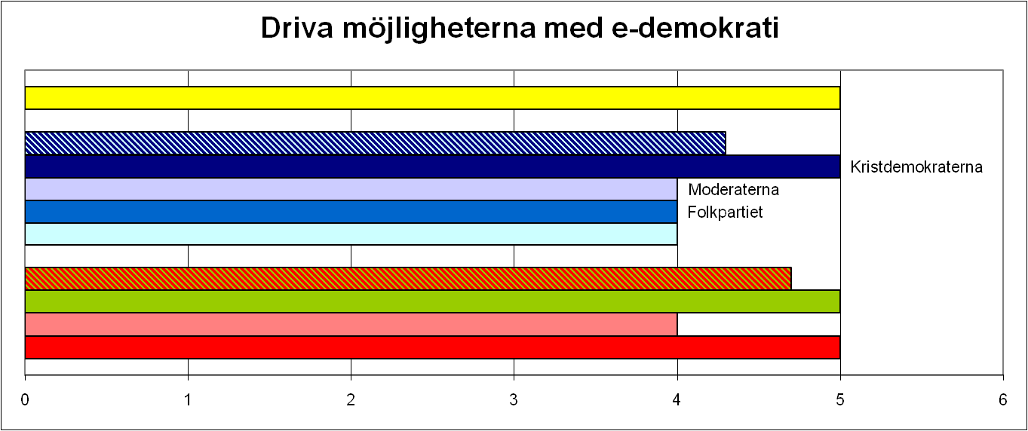
Piratpartiet
Alliansen
Centerpartiet
Rödgröna
Miljöpartiet
Socialdemokraterna
Vänsterpartiet
Nej, tillräckligt görs Ja, skall drivas starkt

Slide 14
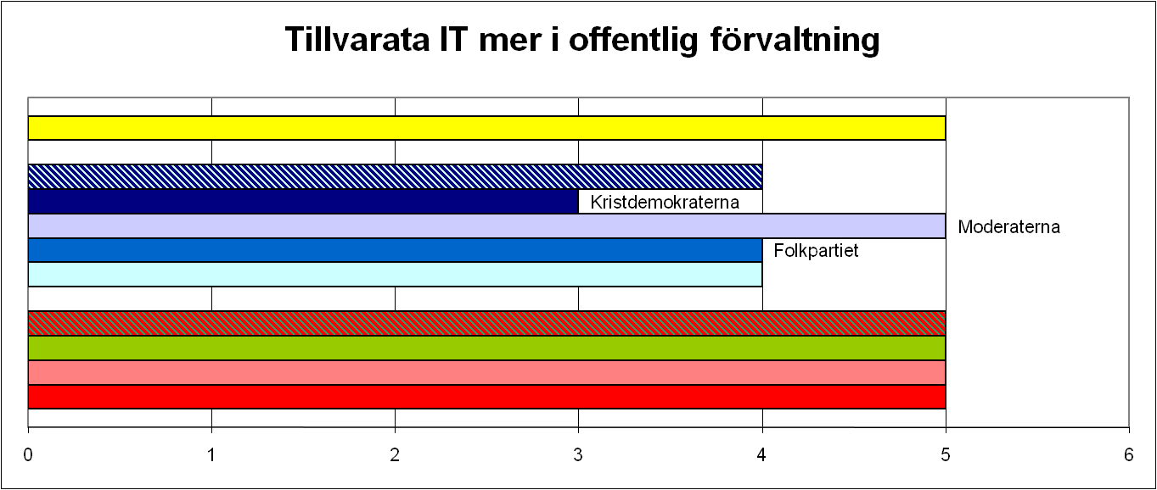
Piratpartiet
Alliansen
Centerpartiet
Rödgröna
Miljöpartiet
Socialdemokraterna
Vänsterpartiet
Absolut ej Absolut, mycket mer

Slide 15
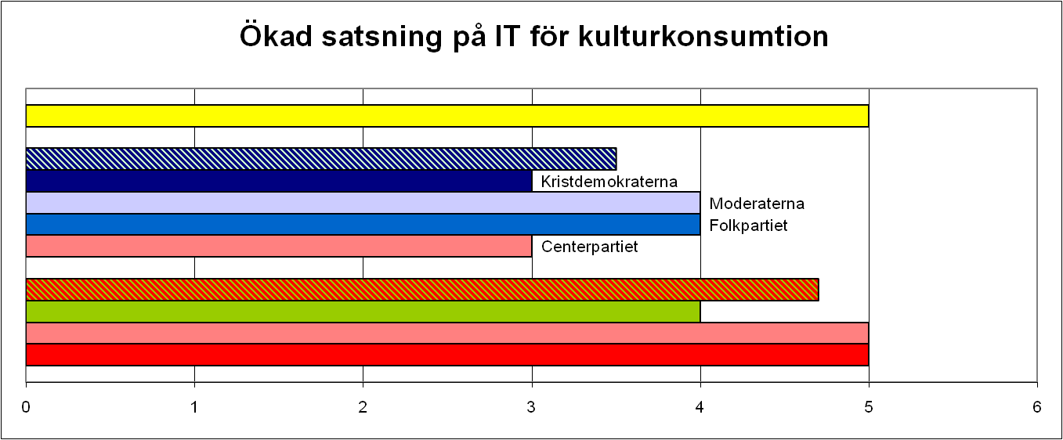
Piratpartiet
Alliansen
Rödgröna
Miljöpartiet
Socialdemokraterna
Vänsterpartiet
Nej, absolut inte Ja, mycket angeläget

Slide 16
Finns en IT-vision?
Vänsterpartiet | Ja
Socialdemokrater | Ja
Miljöpartiet | Nej
Centerpartiet | Ja
Folkpartiet | Ja
Moderaterna | Ja
Kristdemokraterna | Nej
Piratpartiet | Ja

Slide 17
Behövs en bättre samordning?
Vänsterpartiet | Ja
Socialdemokrater | Ja
Miljöpartiet | Ja
Centerpartiet | Ja
Folkpartiet | Ja
Moderaterna | Ja
Kristdemokraterna | Ja
Piratpartiet | Ja

Slide 18
Fördelning av 1000 MSEK – rödgröna + piratpartiet
Miljöpartiet: Anser sig inte kunna göra en prioritering i detta sammanhang.
Piratpartiet: fördelar lika stor andel till alla alternativen.

Slide 19
Fördelning av 1000 MSEK - Alliansen
Not: Folkpartiet saknas pga
felaktigt ifyllt underlag.

Slide 20
Påverkan på global konkurrensförmåga
(V) | X |  | X |  |  | X
(S) |  | X |  |  |  | X | X
(MP) |  |  |  |  |  |  |  |  | X
(C) | X |  |  |  |  | X | X
(FP) | X |  |  |  |  | X | X
(M) | X | X |  |  | X
(KD) | X |  | X | X
(P) | X |  | X | X
IT i … | Skolan | Klimat | Del- aktighet | Infra- struktur | Vård, telemed. | akad utb. | Off. FoU | Trafik- syst. | Annat
Max tre alternativ

Slide 21
Nytta för samhället
(VP) | X |  | X |  |  |  |  |  |  | X
(S) | X |  | X | X
(MP) | X | X |  |  |  |  | X
(C) | X |  |  | X |  | X
(FP) | X |  |  |  | X | X
(M) | X | X |  | X
(KD) | X |  |  |  | X |  |  | X
(P) | X |  | X |  |  |  |  |  | X
IT i … | Skolan | Kli- mat | Del- aktighet | Infra- struktur | Vård, telemed. | Akad. Utb. | off. FoU | Trafik- syst | Kul- tur | Demo- krati
Max tre alternativ

Slide 22
Potential för ökad export
(V) | X |  | X | X
(S) |  |  |  | X | X | X
(MP) |  | X |  |  | X | X
(C) |  | X |  |  | X | X
(FP) |  | X |  | X | X
(M) |  | X |  | X | X
(KD) | X |  |  | X | X
(P) | X |  | X |  |  | X
 | Skolan | Klimat | Del- aktighet | Infra- struktur | Vård, telemed. | Intelligenta trafiksystem
Max tre alternativ

